Slide 1


单式条形统计图（2）

Slide 2
1. 进一步认识 1 格代表 2 个或多个单位的条形统计图，感悟条形
统计图的优点。
2. 经历数据收集、整理、描述和分析的过程，能用条形统计图
直观、形象地表示数据。
3. 能从条形统计图中获取信息并进行分析，进一步把握一组数据
的特征，培养数据分析观念。

Slide 3
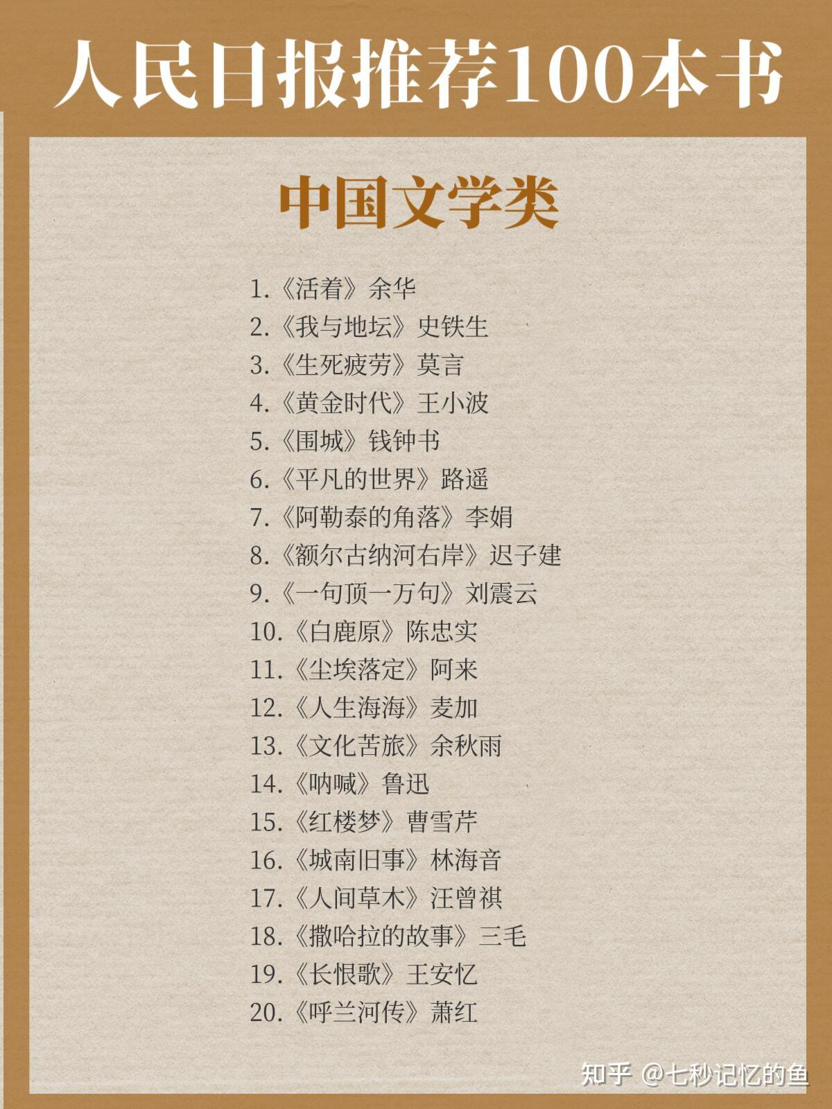
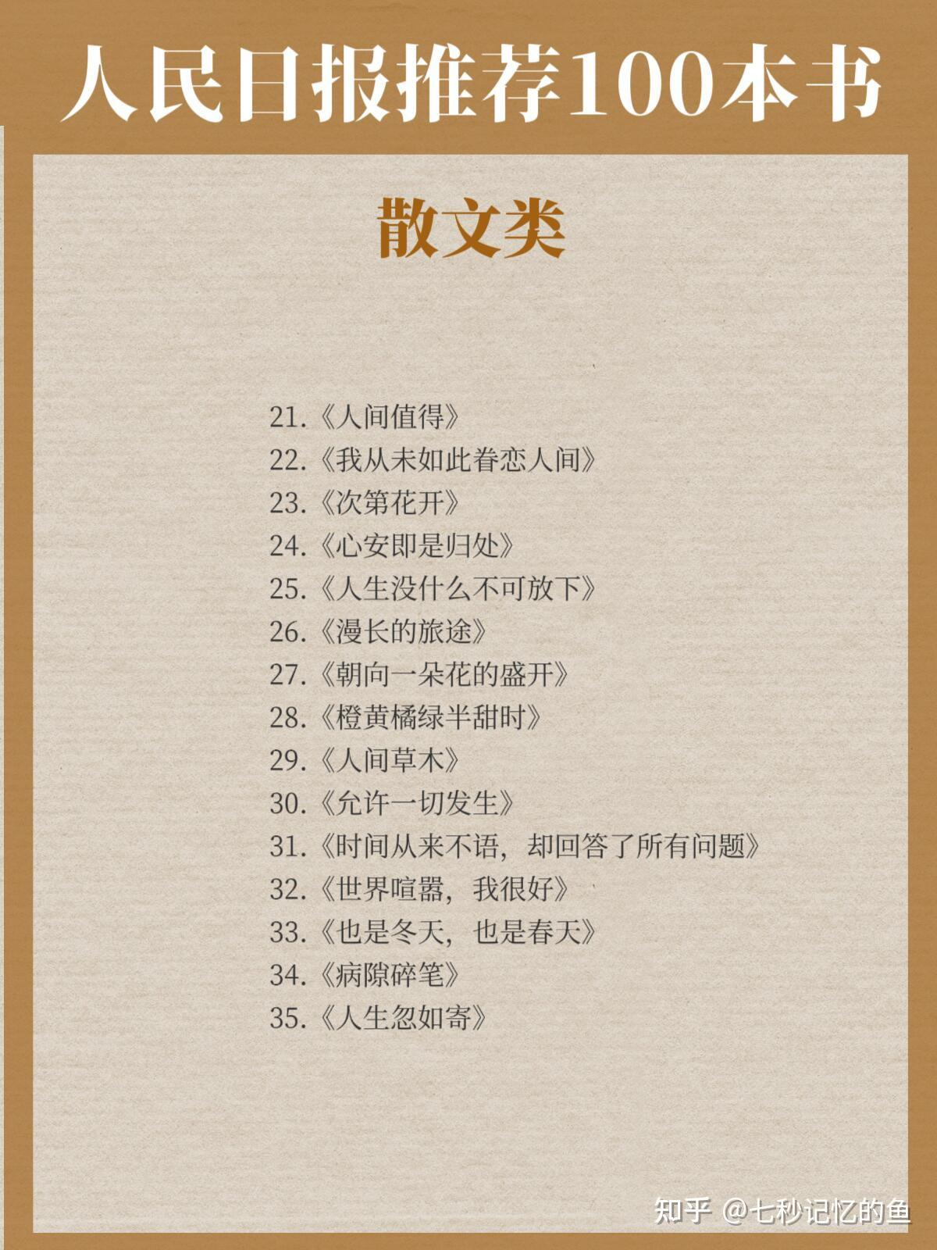
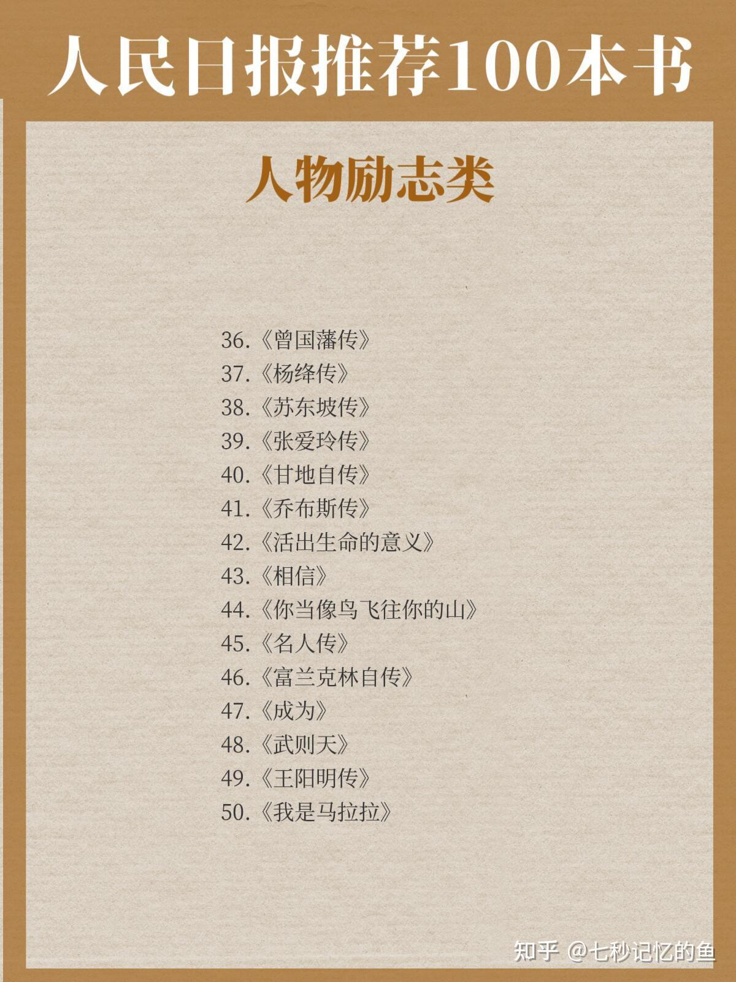
你喜欢读书吗？你都读过哪一类书籍？

Slide 4
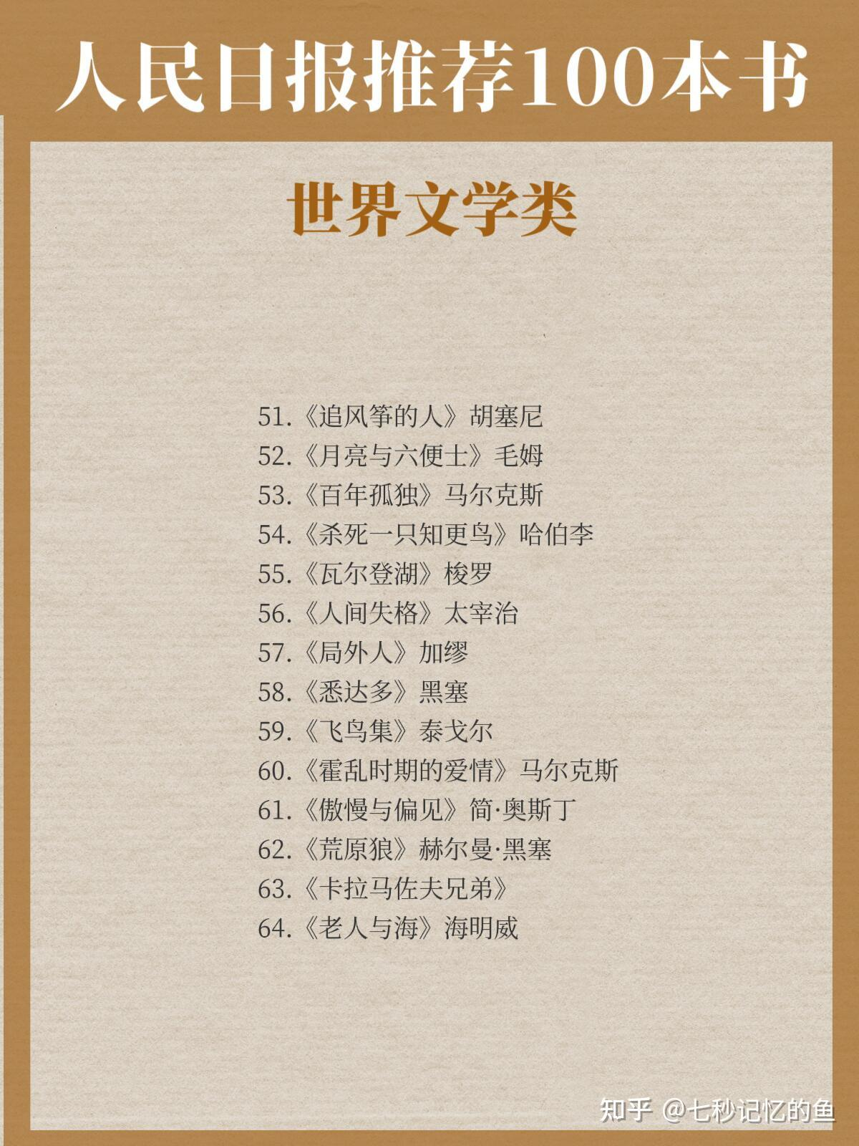
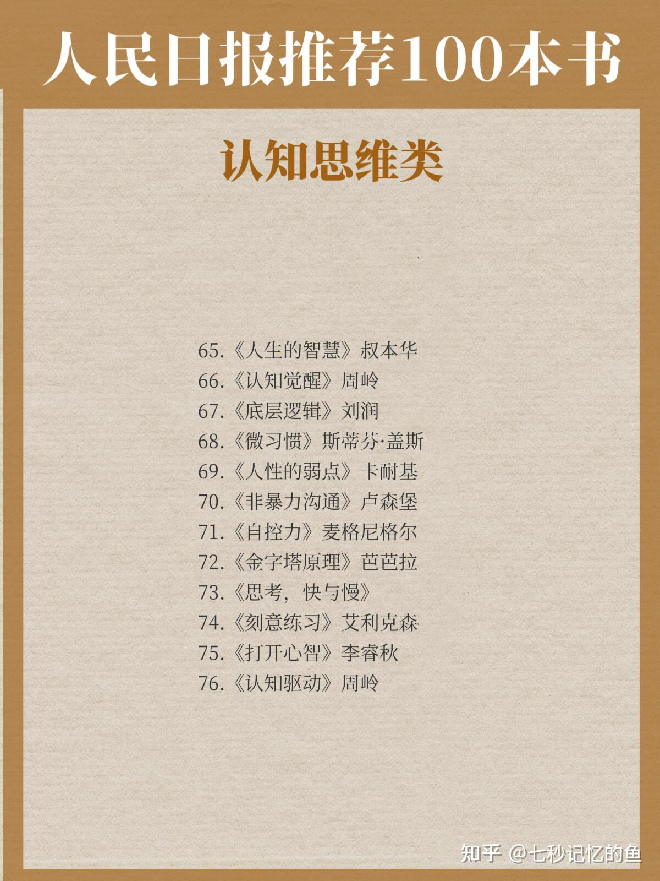
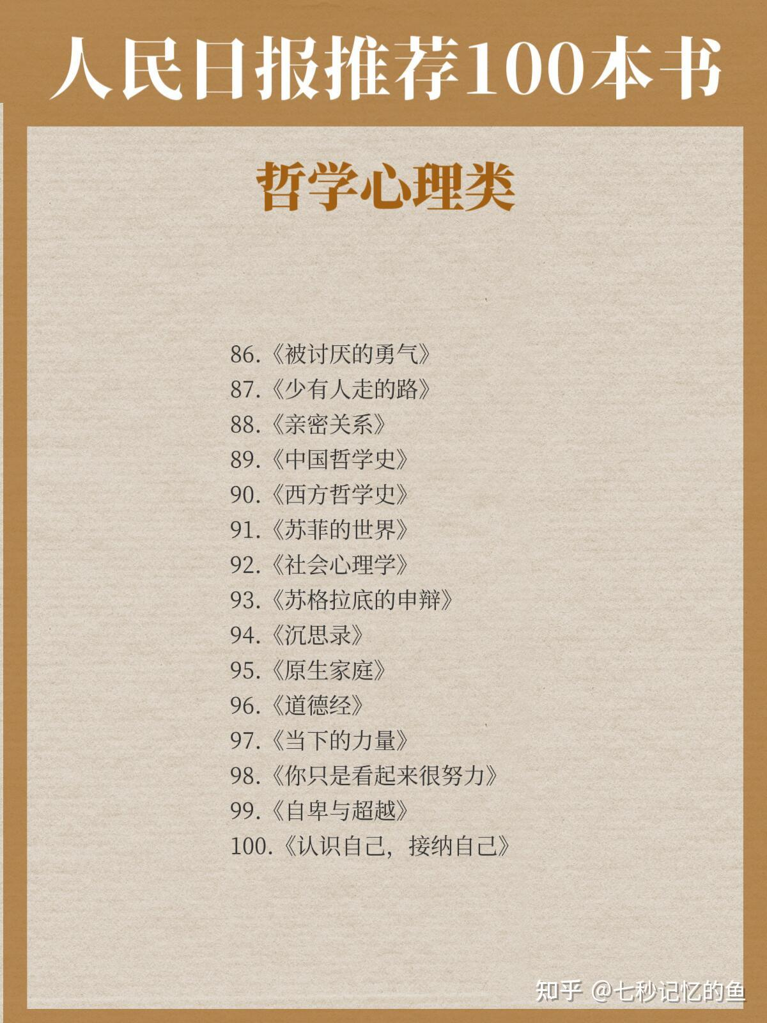

Slide 5
2
下面是四年级同学最喜欢的图书的统计情况。
图书种类 | 历史类 | 文学类 | 艺术类 | 科学类
人数 | 12 | 28 | 16 | 32
根据上面的数据绘制条形统计图。
想一想：怎样画更合适？
要画 32 格，
太麻烦了。
你有什么
好办法？
用 1 个格代表 1 个人，行不行？

Slide 6
人数
32
32
图书种类 | 人数
历史类 | 12
文学类 | 28
艺术类 | 16
科学类 | 32
30
28
28
26
24
22
20
18
16
16
14
12
12
10
8
6
4
1 格代表 2 人
2
0
历史类
文学类
艺术类
科学类
图书种类

Slide 7
人数
直条最长
32
（1）最喜欢
( )图书的人数最多。
32
30
28
科学类
28
26
24
22
（2）如果最喜欢艺术类图书的有17 人，在上图中
怎样表示？
20
17
18
16
16
14
12
12
10
8
6
4
可以用半格代表 1 人，
17 人的直条涂 8 格半。
2
0
历史类
文学类
艺术类
科学类
图书种类

Slide 8

（3）全校学生最喜欢的图书情况如下表，又该怎样
用条形统计图表示呢？
图书种类 | 历史类 | 文学类 | 艺术类 | 科学类
人数 | 60 | 110 | 90 | 180
表中数据都比较大，且每个都是整十数，
每格代表 20 人比较合适。

Slide 9
（4）学校图书馆最近要采购一批新书，根据统计结果，
你想提出什么建议？
图书种类 | 历史类 | 文学类 | 艺术类 | 科学类
人数 | 60 | 110 | 90 | 180
喜欢科学类的人数最多，喜欢文学类的人数较多，
喜欢艺术类和历史类的人数相对较少。
采购新书时，科学类的可以多采购一些，文学类的
其次，艺术类和历史类的可以相对少采购一些。

Slide 10

【选自教材第91页 做一做】
某小学四年级开展捐赠图书活动，下面是四（2）班捐书情况统计表。
小组 | 一组 | 二组 | 三组 | 四组 | 五组
数量/本 | 40 | 30 | 25 | 35 | 45
观察这些数据，你打算用 1 格代表几个单位？
这些数都能被 5 整除。
用 1 格代表 5，比较好。

Slide 11
（1）把上面的数据用下面的条形统计图表示出来。
数量/本
四（2）班捐书情况统计图
小组 | 数量/本
一组 | 40
二组 | 30
三组 | 25
四组 | 35
五组 | 45
( )
45
( )
40
( )
35
( )
30
( )
25
( )
20
( )
15
( )
10
( )
5
0
( )
一组
二组
三组
四组
五组
小组

Slide 12
（2）下表是四（3）班的捐书情况，如果用条形统计图
来表示，每格代表几本书合适？
小组 | 一组 | 二组 | 三组 | 四组 | 五组
数量/本 | 20 | 30 | 50 | 40 | 30
数据都是整十数
“以一当十”

Slide 13
（3）该小学四年级有 8 个班，根据上面两个班的统计
情况，估计一下四年级一共大约捐书多少本。
四（2）班捐书情况统计表
小组 | 一组 | 二组 | 三组 | 四组 | 五组
数量/本 | 40 | 30 | 25 | 35 | 45
175 (本)
四（3）班捐书情况统计表
小组 | 一组 | 二组 | 三组 | 四组 | 五组
数量/本 | 20 | 30 | 50 | 40 | 30
170 (本)
175 + 170 ＝ 345 (本)
345 × (8 ÷ 2) ＝ 1380 (本)

Slide 14
学习这节课后，你们有什么收获？
用条形统计图表示数据时，如果数据比较大，
可以用 1 格代表 2 个单位（用半格代表 1 个单位）或多个单位。

